Slide 1
ELEKTRİK MANYETİZMA
Elektrik Yükü
Doç. Dr. Mehmet BATI

Slide 2


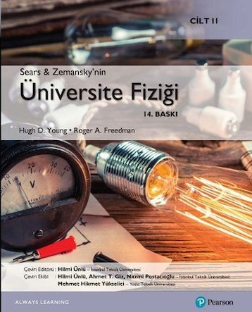
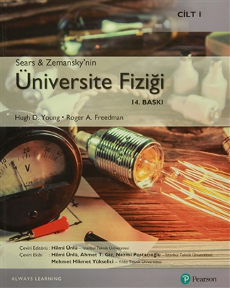

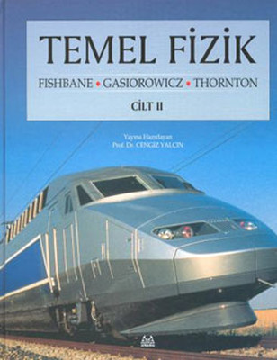

Ders Kitapları:
Üniversiteler için FİZİK, Cilt-I,II, 3. Baskı, Bekir KARAOĞLU, Seçkin Yayıncılık, Ankara, 2015.
Fen ve Mühendislik için FİZİK, Cilt I, II, R. A. Serway, R. J. Beichner, Çeviri: K. Çolakoğu (Ed.), Palme Yayıncılık, Ankara, 2012.
Yardımcı Kaynaklar:
Sears ve Zemansky’nin ÜNİVERSİTE FİZİĞİ, 12. Baskı, Cilt 1-2, H.D. Young, R.A. Freedman, Çeviri: H. Ünlü (Ed.), Pearson Education Yayıncılık Ltd. Şti, Aralık-2009.
Fiziğin Temelleri, David Halliday, Robert Resnick, Jearl Walker, Çeviri: Bülent Akınoğlu, Murat Alev, Palme Yayıncılık, Ankara.
Üniversiteler için FİZİK-HIZLI ÇALIŞMA KİTABI (Konu Özetli Problem Çözümleri), 1. Baskı, Prof. Dr. Sedat ÖZSOY, Doç. Dr. Mehmet ERTAŞ, Birsen Yayıncılık, İstanbul, 2017.
Temel Fizik, Cilt 1-2 Paul Fishbane, Stephen Gasiorowicz, Stephen Thorton, Çeviri: Cengiz Yalçın, Arkadaş yayın evi.
Diğer lisans düzeyinde İngilizce ders kitapları.

Slide 3
Ders Nasıl işlenecek? Notlar nasıl verilecek?
Derste herhangi bir kitap takip edilmeyecek olup ağırlıklı olarak kaynak kitaplardan hazırlanmış olan öğretim elemanının ders notları kullanılacak.
Her bölüm için ödev seti dağıtılacak. Ödev setleri bölüm içerisinde çözülen örneklere paralel olarak hazırlanmıştır. Ödev setlerinden küçük sınavlar yapılacak olup bu sınavlardan ve getirilen ödevlerden alınan notlar Yıl içi değerlendirme notuna %40 ve ihtiyaç halinde final (yılsonu) notlarına etki edecektir.
Ödev setlerindeki çözülemeyen sorular, Sınav öncesi hazırlık dersinde çözülecektir.
Çözemediğiniz soruları çekinmeden sorunuz.
Ödevler Classroomdan verilecektir.
Google Classroom Sınıf Kodu: 6igumdh
Yid=%40 Ödev+%60 Vize YSD=%40 Yid+ %60 Final
%24 Vize + %16 Ödev + %60 Final

Slide 4
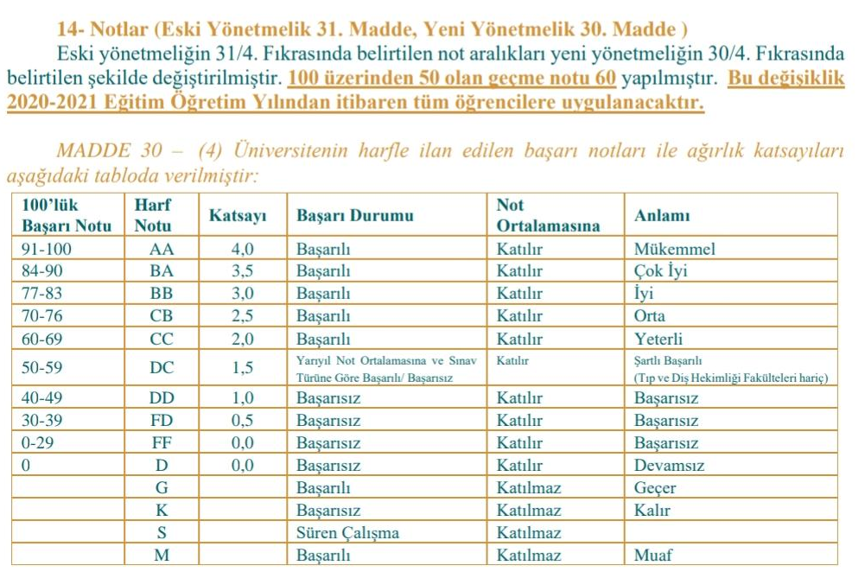

Slide 5
Ders İçeriği
1) Elektrik Yükleri, statik elektrik ve Coulomb Yasası
2) Elektriksel Kuvvet ve Elektrik Alanı
3) Gauss Yasası
4) Elektriksel Potansiyel
5) Sığa ve Kondansatörler
6) Akım ve Direnç
7) Doğru Akım Devreleri
8) Manyetik alan Kuvveti
9) Manyetik Alan Kaynakları
10) Elektromanyetik İndüksiyon, Faraday Yasası
11) Özindüksiyon
12) Alternatif Akım Devreleri (RL ve RC Devreleri)
13) Alternatif Akım Devreleri (RLC Devreleri)
14) Elektromanyetik Dalgalar

Slide 6
Elektrik kelimesinin bize çağrıştırdığı ışıklar, motorlar, elektronikler ve bilgisayarlardır. Ancak elektrik gücü hayatımızda daha da derin bir rol oynar. Atom teorisine göre, atomlar ve moleküller arasındaki elektrik kuvvetleri, sıvıları ve katıları oluşturmak için onları bir arada tutar ve elektrik kuvvetleri de vücudumuzda meydana gelen metabolik süreçlerde rol oynar. Elastik kuvvetler, normal kuvvet ve sürtünme ve diğer temas kuvvetleri (itme ve çekme) gibi şimdiye kadar uğraştığımız kuvvetlerin çoğunun, şimdi atomik seviyede etki eden elektrik kuvvetlerinden kaynaklandığı kabul edilmektedir. Öte yandan yerçekimi ayrı bir kuvvettir.
Elektrik Yükü
Atomu meydana getiren elektron, proton ve nötron’nun yüklerini öğreneceğiz ve devamında da şu konulara değineceğiz:
Elektrik yükünün çeşitleri
İki yük arasındaki kuvvet (Coulomb yasası)
Yükün kuantumluluğu
Yükün korunumu

Slide 8
Bir kumaş parçası ile ovuşturulan kehribarın tüy gibi hafif nesneleri çektiği antik çağlardan beri bilinen bir şeydir. Bu olgu, maddenin yeni bir özelliği olan “elektrik yükü” ile ilgilidir. Birçok deney, iki tür elektrik yükünün varlığını göstermiştir: pozitif (renk kodu: kırmızı) ve negatif (renk kodu: siyah).
“pozitif” ve “negatif” isimleri Benjamin Franklin tarafından verilmiş isimlerdir. Cam bir çubuğu ipek bir kumaşla ovuşturduğumuzda, ikisi de elektrik yükü kazanır. Cam çubuğun kazandığı yükün işareti pozitif olarak tanımlanır.

Slide 9
Yüklü cisimlerle yapılan bir çok deneysel çalışmalardan elde edilen sonuçlar şu şekilde özetlenebilir:
Aynı işaretli yükler (her ikisi de pozitif veya negatif) birbirlerini iterler (Şekil-a).
İşaretleri farklı olan yükler (biri pozitif, diğeri negatif) birbirlerini çekerler (Şekil-b).
Yükünün işareti bilinen bir cisimle, yükünün işareti bilinmeyen cisim arasındaki etkileşme kuvvetinin yönünden yararlanarak, bilinmeyen cismin yükünün işaretini belirleyebiliriz.
Aynı işaretli yükler birbirini iterler.
Zıt işaretli yükler birbirini çekerler.

Slide 10
İpek bir kumaşla ovuşturulan cam çubuğun pozitif yüklü olduğunu biliyoruz. Bu çubuğu, yükü kaybolmayacak ve etrafında serbestçe dönebilecek şekilde ortasından asalım. Sonra da, yükünü bilmediğimiz bir cismi cam çubuğa doğru yaklaştıralım.
İki Durum Söz konusudur:
Şekil-a: İki cisim birbirini iter. Bu durumda bilinmeyen yük pozitif işaretlidir. (Yülü iki plastik veya iki cam birbirini iter)
Şekil-b: İki cisim birbirini çeker. Bu durumda bilinmeyen yük negatif işaretlidir. (Yülü plastik ile cam birbirini çeker)
Etki ve dokunma ile elektriklenme:

Slide 11
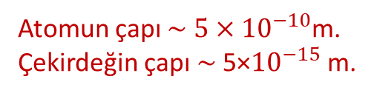
Benjamin Franklin zamanında (18. yy) elektrik yükünün bir çeşit ağırlıksız, sürekli akışkan olduğu kabul ediliyordu. 20. yy başlarında Ernest Rutherford’ un atomun yapısı üzerinde yürüttüğü araştırmalar, maddenin ne şekilde meydana geldiğini ortaya koydu ve bileşenlerinin sahip oldukları yüklerin belirlenmesini sağladı.
Atomlar elektronlardan ve çekirdekten oluşur. Çekirdeğin kendisi de, proton ve nötronlardan oluşur.
Elektronlar negatif yüklü, protonlar pozitif yüklü, nötronlar ise yüksüzdür.
Bu durumda elektrik yükü, atomu oluşturan parçacıkların (elektron, proton, nötron) temel bir özelliğidir.
Atomun çapı ∼ $5×{10}^{−10}$m.
Çekirdeğin çapı ∼ 5×${10}^{−15}$ m.

Slide 12

Atomik Bileşenlerin Kütleleri ve Yükleri:
Elektron ve protonun yükleri için, sırasıyla, “-e” ve “+e” sembolleri kullanılır. Bunlar temel yük olarak bilinirler .
Bir atomdaki elektron ve proton sayıları eşitse, atom elektriksel olarak “nötr” olarak adlandırılır. Bu sayı “atom numarası (Z)” dır.
Bir atomdaki proton ve nötron sayılarının toplamı ise “kütle numarası (A)” dır.
Radyoaktif olmayan atomun proton sayısı değişmez
Gösterim:
$${}_{92}^{235}U$$

Slide 14
Fazla elektronu olan bir nesne negatif yüklüdür.
Çok az elektrona (çok fazla proton) sahip bir nesne pozitif yüklüdür.
Aynı sayıda elektron ve proton içeren bir nesne nötrdür.
Bir nesne negatif yüklü olabilir, bu da fazla elektron olduğunu gösterir
Bir nesne pozitif yüklü olabilir, bu da elektron kaybını gösterir
Eşit fakat zıt yük taşıdıklarından, nötr bir atom üzerindeki net yük sıfırdır.
Elektron çıkıyorsa cisim + yüklenir, elektron katılıyorsa cisim - yüklenir
Not: Kontak lensler plastiği (etafilcon) göz yaşı proteini moleküllerini çeken moleküllerden oluşur.
Plastiği tutarak mercek kullanıcısının göz yaşından oluşmuş durumuna girer ve göz, merceği yabancı
cisim olarak algılamaz, rahatlıkla kullanılabilir.

Slide 15
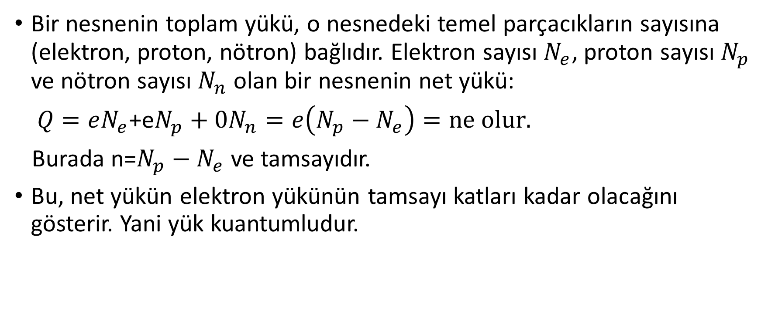
Yükün Kuantumluluğu
Bir nesnenin toplam yükü, o nesnedeki temel parçacıkların sayısına (elektron, proton, nötron) bağlıdır. Elektron sayısı $N_{e}$, proton sayısı $N_{p}$ ve nötron sayısı $N_{n}$ olan bir nesnenin net yükü:
$Q=eN_{e}$+e$N_{p}+0N_{n}=e\left({N_{p}−N}_{e}\right)=ne olur.$
Burada n=${N_{p}−N}_{e}$ ve tamsayıdır.
Bu, net yükün elektron yükünün tamsayı katları kadar olacağını gösterir. Yani yük kuantumludur.

Slide 16
Yükün Korunumu:
Her ikisi de yüksüz olan cam bir çubuk ile ipek bir kumaşımız olsun. Cam çubuğu ipek kumaşla ovuşturduğumuzda, cam çubuk pozitif yüklenir. Aynı anda, toplam yük sıfır olacak şekilde, ipek kumaş da eşit miktarda negatif olarak yüklenir. Buradan, ovuşturma işleminin herhangi bir yük oluşturmadığı ancak, birinden diğerine yük akışı sağladığı anlaşılır. Yükün korunumu şöyle özetlenebilir: “Herhangi bir işlemin öncesindeki toplam yük, işlemden sonraki toplam yüke eşittir”.
Önceki Net Yük = Sonraki Net Yük

Slide 18
İletkenler ve Yalıtkanlar:
İletkenler, yüklerin içlerinde serbestçe dolaşabilmelerine izin veren malzemelerdir. Bakır, aliminyum, civa bunlardan bazılarıdır.
Yalıtkanlar, yüklerin içlerinde serbestçe dolaşmalarına izin vermeyen malzemelerdir. Plastik, lastik, cam, seramik bunlardan bazılarıdır.
İletkenlerde, atomun son yörüngesindeki bir veya daha fazla elektron kolayca atomdan ayrılıp serbest hale gelebilir ve iletken içinde hareket eder. Bunlara iletim elektronları diyoruz. İletim elektronları geride iyon dediğimiz pozitif yüklü atomlar bırakırlar. İletkenin içinde sadece iletim elektronları serbestçe hareket edebilir, pozitif yüklü iyonların konumları değişmez. Yalıtkanlar ise iletim elektronu içermezler.

Slide 20
Bir İletkeni İndüksiyon Yoluyla Yüklemek: Şekil-a' da bir iletken yalıtkan bir iple asılmıştır ve başlangıçta yüksüzdür. Negatif yüklü plastik çubuğu yavaşça yaklaştıralım. Plastik yalıtkandır ve üzerindeki negatif yükler hareketsizdir. Ancak, iletken içindeki negatif yükleri sağ uca doğru itecektir. İletkenin sol ucunda elektron boşluğu meydana geldiğinden pozitif yüklenmiş olacaktır.
Şekil-b 'de toprağa bağlı bir iletim yolu oluşturulmuş, böylece elektronların toprağa akması sağlanmıştır. Toprak bağlantısını iptal eder ve plastik çubuğu uzaklaştırırsak, iletken çubuk pozitif yüklenmiş olacaktır.
İletken üzerinde indüklenen yük, plastik çubuğun yükü ile ters işaretlidir.
Plastik çubuk aynı amaçlı çok defa kullanılabilir.
Elektroskop yüklenmesi
(a) İndüksiyon ile, (b) iletimle.
Önceden şarj edilmiş bir elektroskop, yüklü bir nesnenin işaretini belirlemek için kullanılabilir.

Slide 26
Bir nokta yükün diğerine uyguladığı statik elektrik kuvvetinin yönü, her zaman iki yükü birleştiren çizgi boyuncadır ve yüklerin (a) ve (b) 'deki ile aynı işarete mi yoksa zıt işaretlere (c) mi sahip olduğuna bağlıdır.

Slide 28

Bir yük grubunun belirli bir yüke uyguladığı net kuvvet, tüm yüklerin uyguladığı kuvvetlerin vektörel toplamına eşittir.
Örneğin, $q_{2}$ ve $q_{3}$ yükleri tarafından $q_{1}$ yüküne uygulanan net kuvvet (${\vec{F}}_{1}$),
${\vec{F}}_{1}={\vec{F}}_{21}+{\vec{F}}_{31}$ile verilir. Burada, ${\vec{F}}_{21}$ ve ${\vec{F}}_{31}$ sırasıyla $q_{2}$ve $q_{3}$ yükünün $q_{1}$ yüküne uyguladığı kuvvettir.

Slide 29

Örnek: Üç parçacık yandaki şekilde gösterildiği gibi bir çizgi üzerinde bulunmakladırlar. 3. parçacığa (-4.0$μC$ luk yüke)
diğer iki yükten dolayı etki eden elektrostatik kuvveti hesaplayınız.

Slide 31
Coulomb yasasından, ve yüklerinin yüküne uyguladıkları kuvvetlerinbüyüklükleri:

Slide 32
Denge durumunda yükler arasındaki uzaklık: 2a = 2Lsinθ olacaktır. Küreler dengede olduğuna göre:

Slide 34
Kaynaklar
Üniversiteler için FİZİK, Cilt-I,II, 3. Baskı, Bekir KARAOĞLU, Seçkin Yayıncılık, Ankara, 2015.
Fen ve Mühendislik için FİZİK, Cilt I, II, R. A. Serway, R. J. Beichner, Çeviri: K. Çolakoğu (Ed.), Palme Yayıncılık, Ankara, 2012.
Sears ve Zemansky’nin ÜNİVERSİTE FİZİĞİ, 12. Baskı, Cilt 1-2, H.D. Young, R.A. Freedman, Çeviri: H. Ünlü (Ed.), Pearson Education Yayıncılık Ltd. Şti, Aralık-2009.
Fiziğin Temelleri, David Halliday, Robert Resnick, Jearl Walker, Çeviri: Bülent Akınoğlu, Murat Alev, Palme Yayıncılık, Ankara.
Üniversiteler için FİZİK-HIZLI ÇALIŞMA KİTABI (Konu Özetli Problem Çözümleri), 1. Baskı, Prof. Dr. Sedat ÖZSOY, Doç. Dr. Mehmet ERTAŞ, Birsen Yayıncılık, İstanbul, 2017.
Temel Fizik, Cilt 1-2 Paul Fishbane, Stephen Gasiorowicz, Stephen Thorton, Çeviri: Cengiz Yalçın, Arkadaş yayın evi.
Fen Bilimcileri ve Mühendisler için Fizik, D.G. Giancoli (Çeviri Editörü: Prof. Dr. Gülsen Önengüt), 4.Baskı, Akademi Yayıncılık 2009, Ankara.
Mustafa POLAT, Leyla TATAR YILDIRIM Genel Fizik Ders Notları
Diğer lisans düzeyinde İngilizce ders kitapları.

